Slide 1
De Bijbel
Het Woord van God

Slide 2

Opening
Zingen
Psalm 119:53
Bidden
Bijbellezen
2 Timotheüs 3:10-17

Slide 3

Bijbelstudie
1. Lezen > Je stelt jezelf de vraag: Wat staat er?
2. Luisteren > Je stelt jezelf de vraag: Wat betekent het?
3. Leren > Je stelt jezelf de vraag: Welke invloed heeft dit op mijn leven?

Slide 4
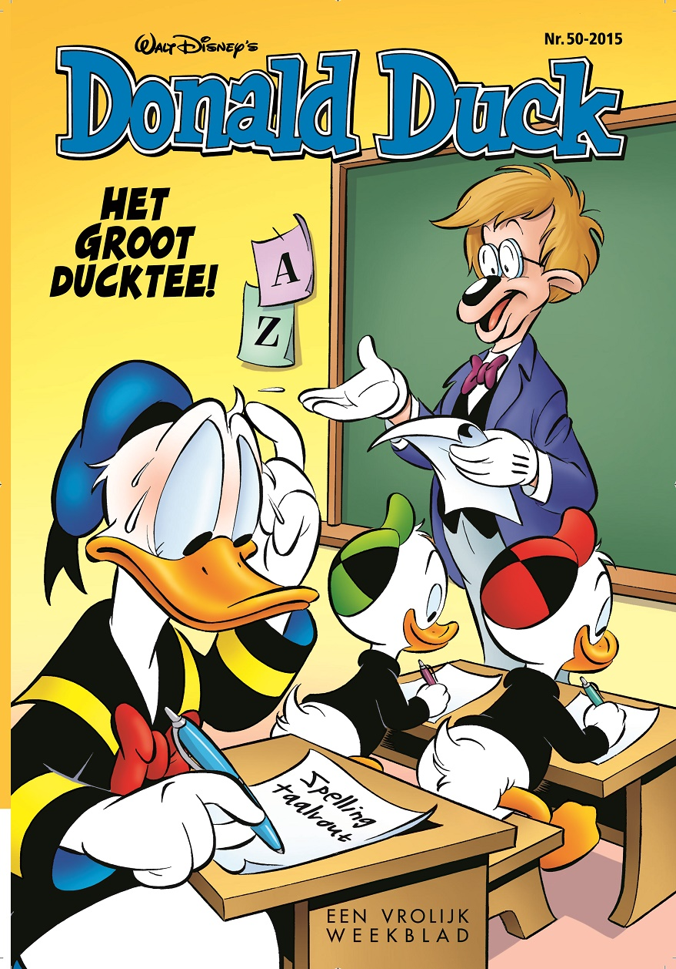
Binnenkomer
Notes:
Laat een catechisant de binnenkomer van pagina 5 voorlezen.

Slide 5
Doelen
Ik weet dat de bijbelschrijvers zo door de Heilige Geest zijn beïnvloed dat zij het Woord van Gods Zelf opschreven, en ik weet het verschil tussen het Oude Testament (OT) en het Nieuwe Testament (NT).
Ik besef dat God tot mij spreekt door Zijn Woord
Als ik in de Bijbel lees, dan lees ik daarin de boodschap die God voor mij persoonlijk heft.

Slide 6
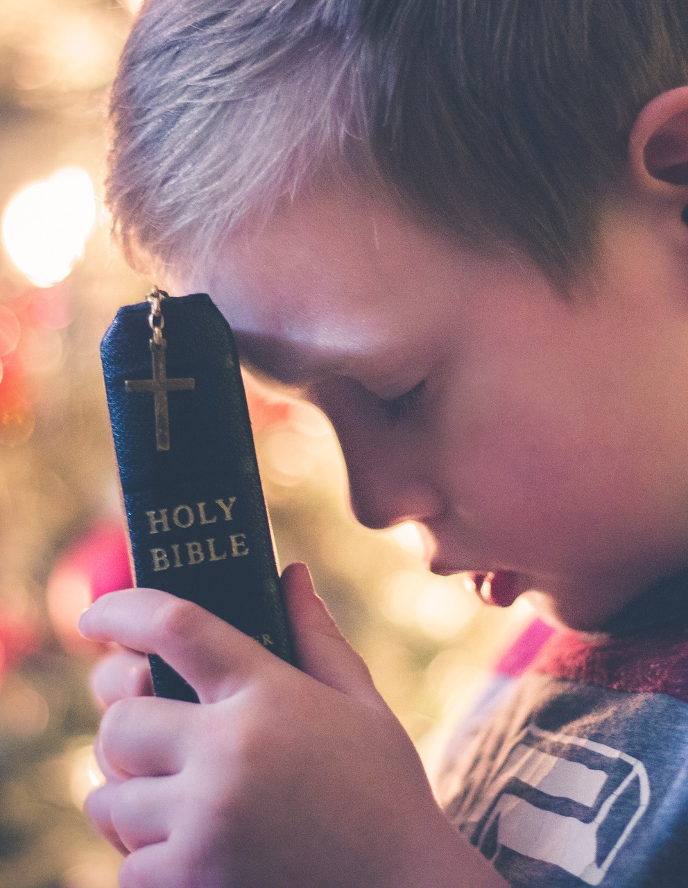
Begrip: Bijbel
Leg uit waar het woord Bijbel vandaan komt.
Hoe is de Bijbel verdeeld?
Begrip: Bijbel
Notes:
Biblia = boeken
OT, 39 boeken en NT, 27 boeken

Slide 7
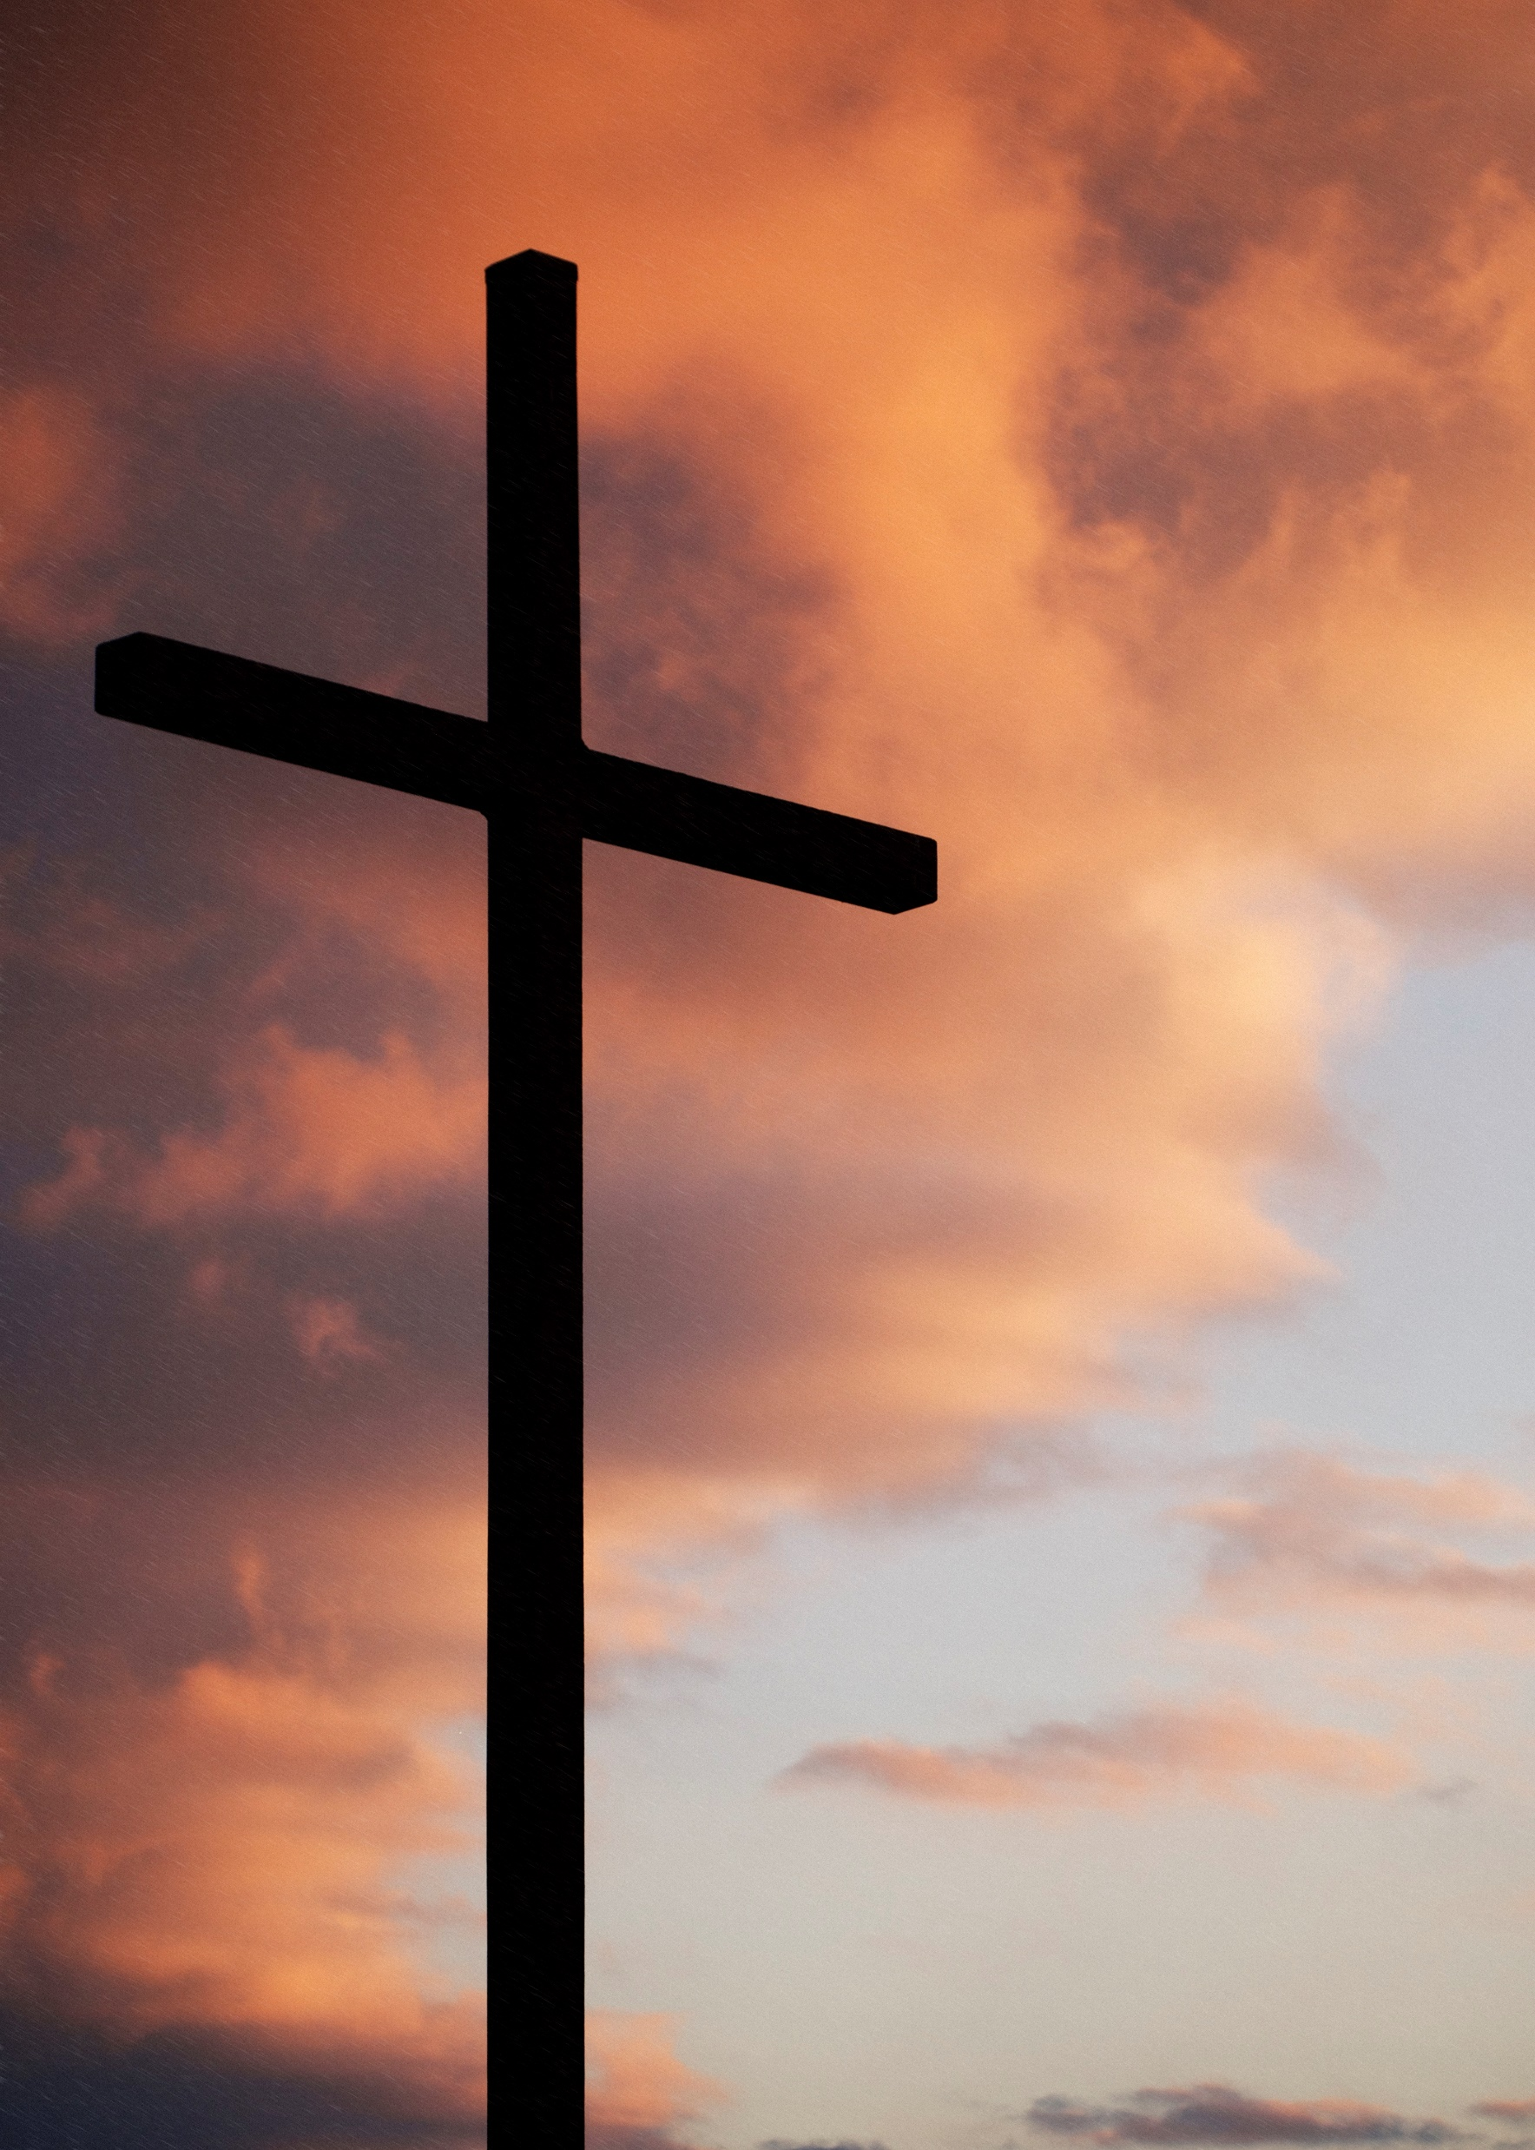
Begrip: Oude en Nieuwe Testament
Waar spreekt het Oude Testament over?
Waar spreekt het Nieuwe Testament over?
Begrip: Oude en Nieuwe Testament
Notes:
Oude Testament over de beloofde Messias.
Nieuwe Testament spreekt over Zijn komst en werk

Slide 8
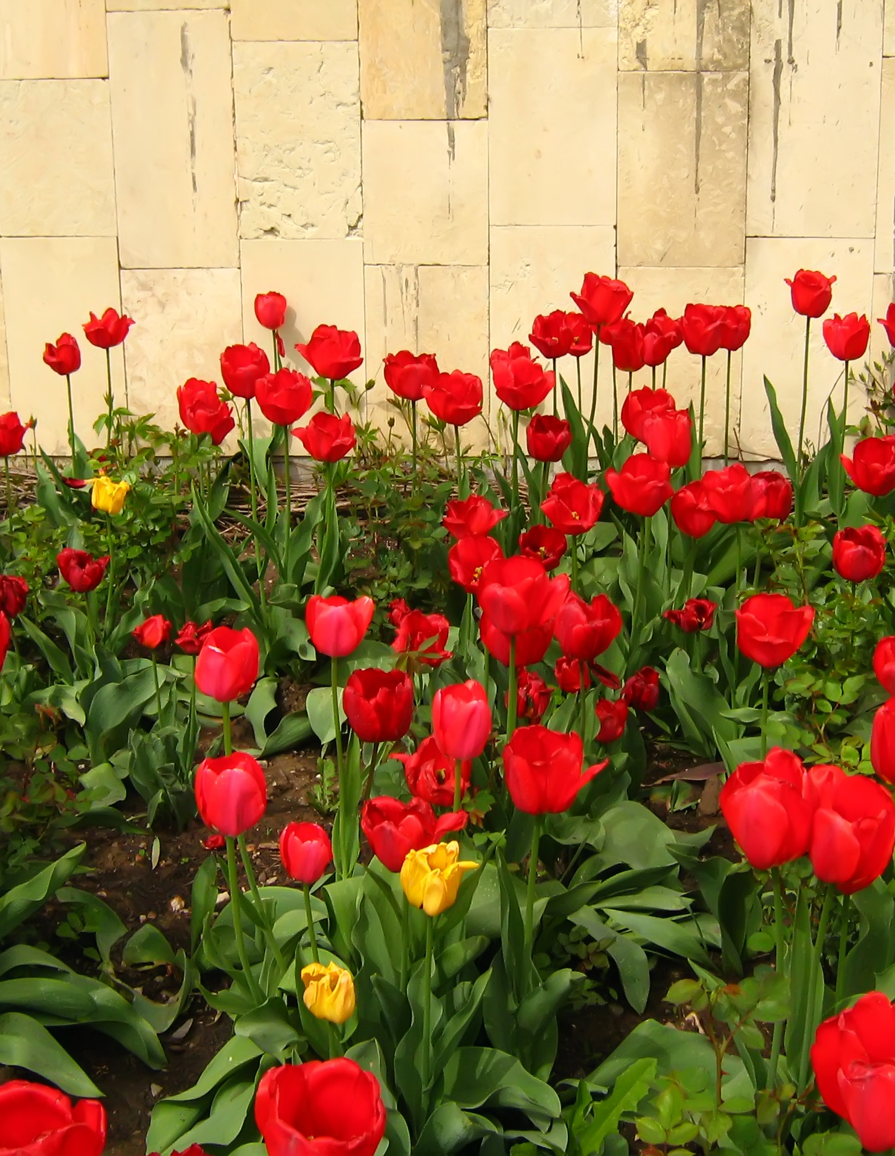
Begrip: Algemene openbaring
Leg uit wat Gods algemene openbaring betekent.
Begrip: Algemene openbaring
Notes:
God laat in de natuur zien wie Hij is.

Slide 9
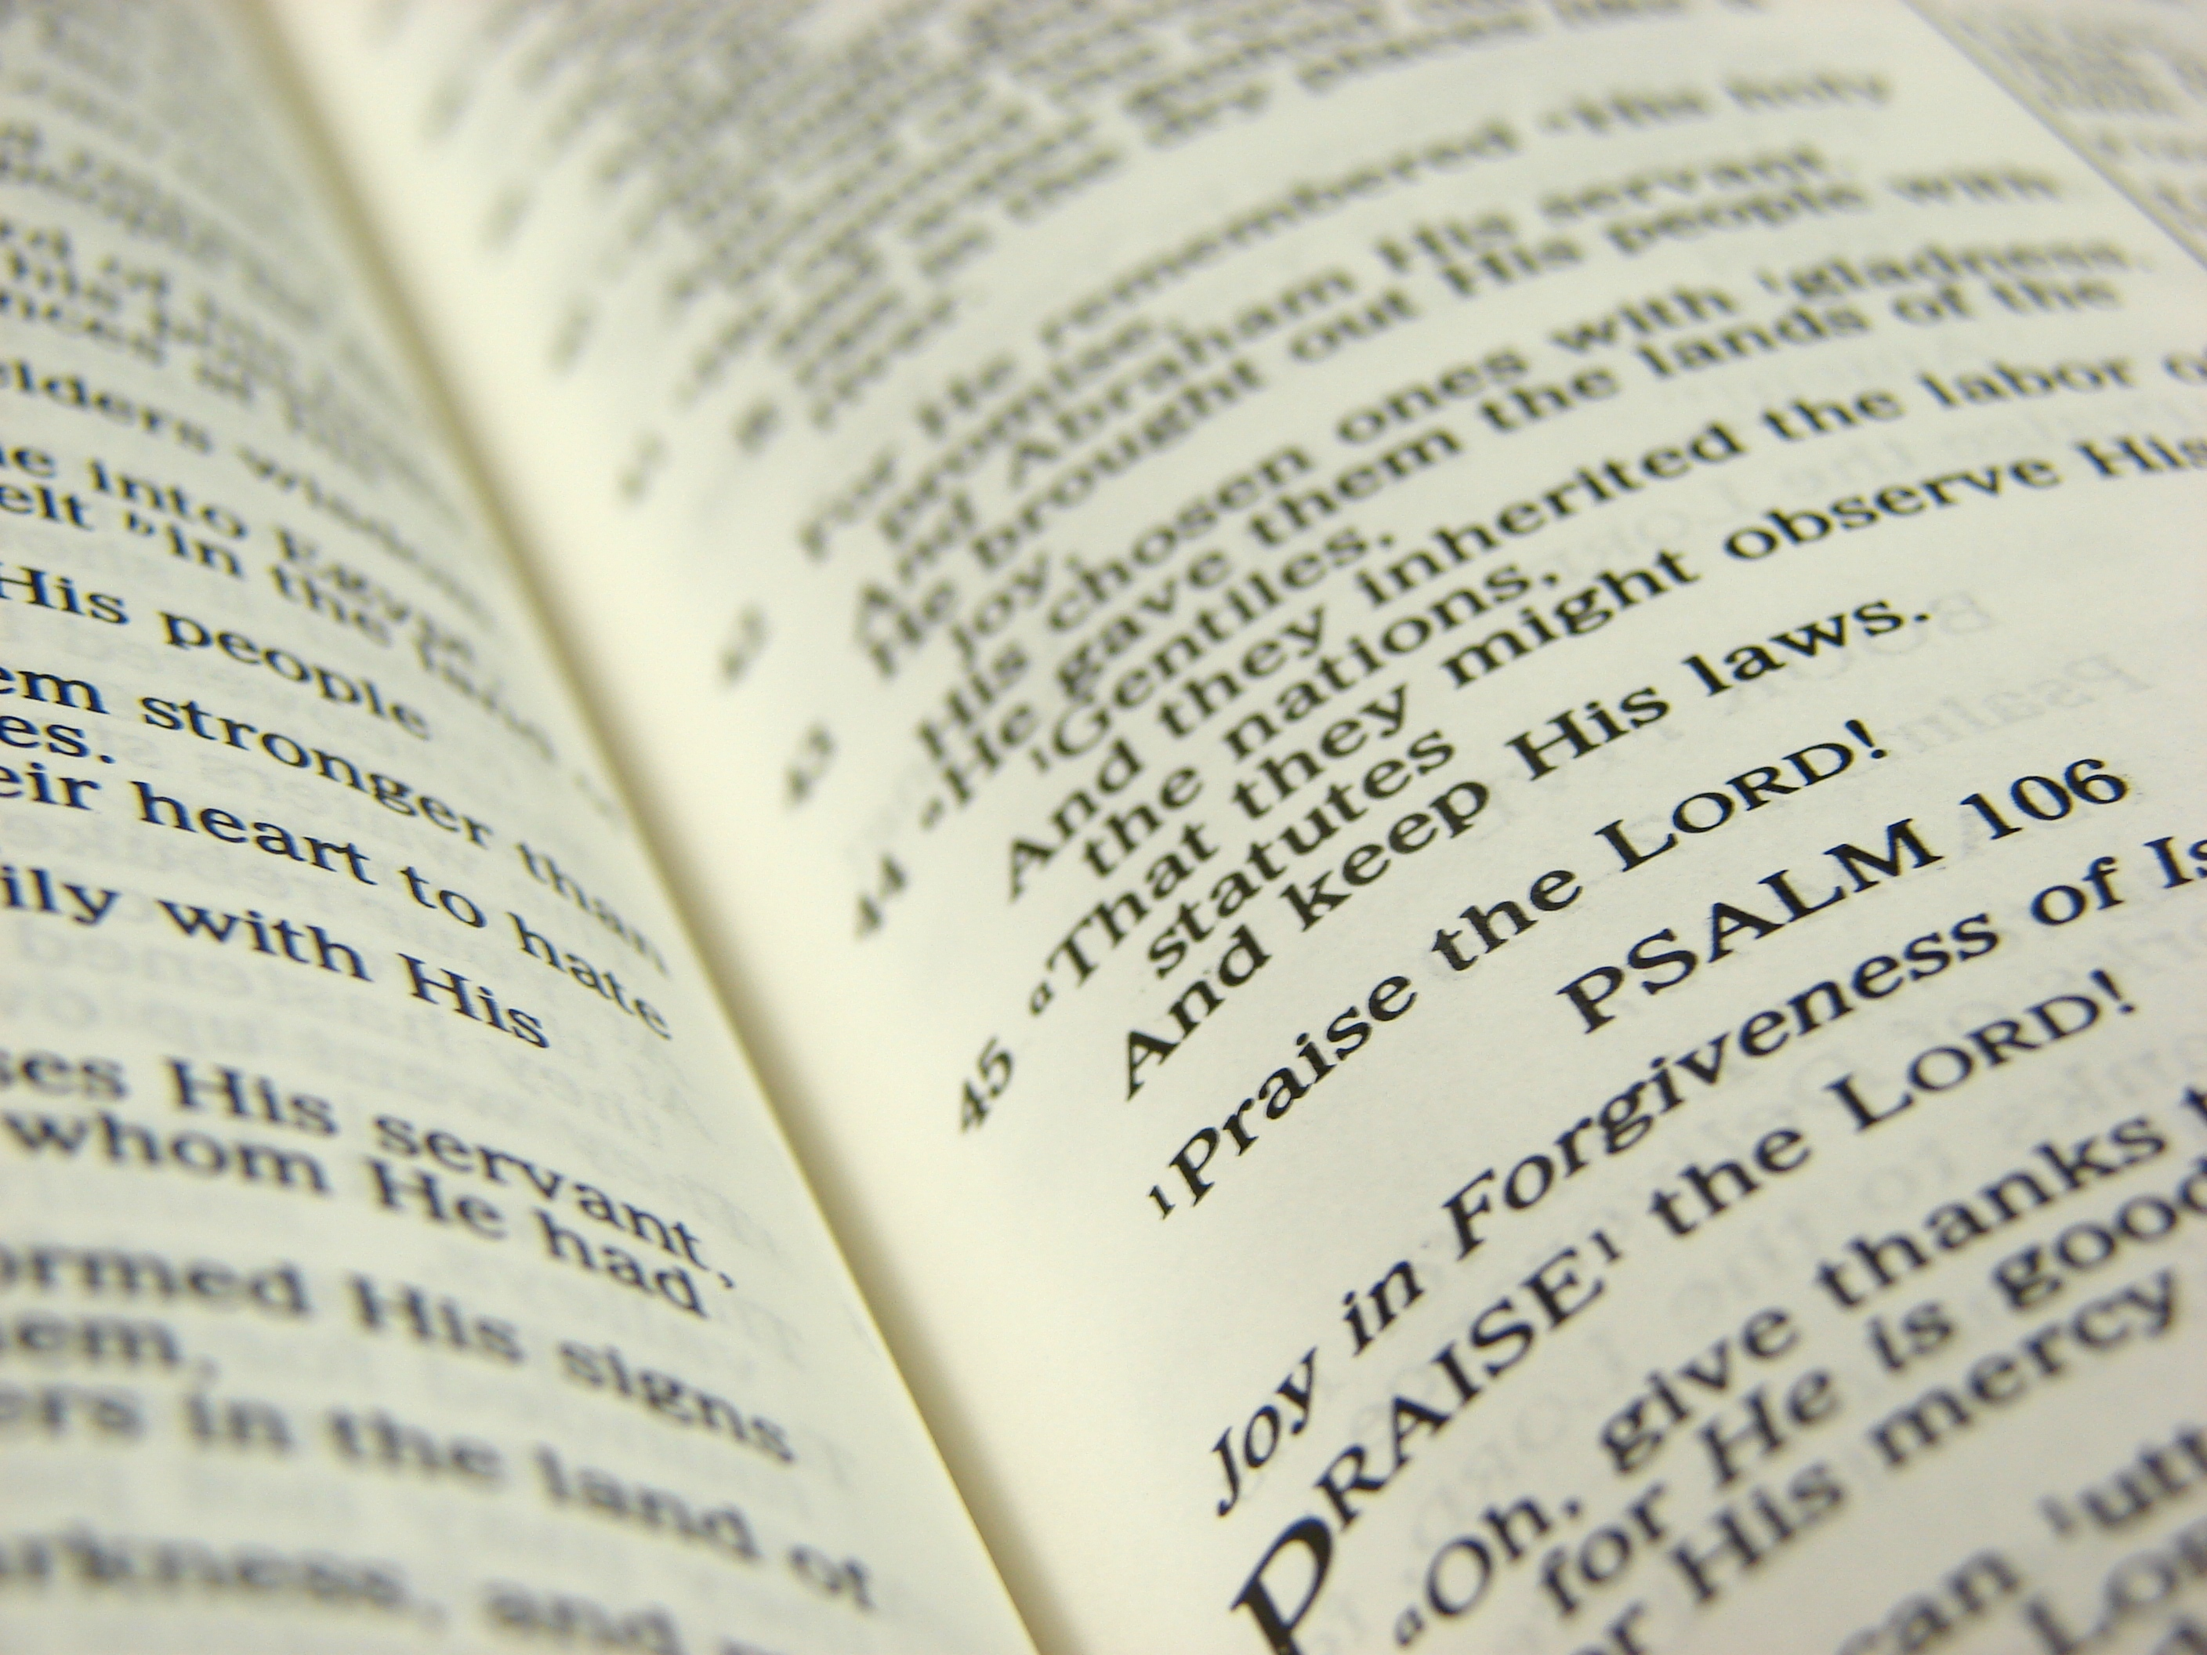
Begrip: Bijzondere openbaring
Waar kunnen we leren wie God is?
Wat staat er in de Bijbel?
Begrip: Bijzondere openbaring
Notes:
In de Bijbel.
Alles wat we nodig hebben om zalig te worden.

Slide 10

Begrip: Inspiratie
Door wie is de Bijbel geschreven?
Leg het woord inspiratie uit aan de hand van een voorbeeld.
Begrip: Inspiratie
Notes:
Mensen die zijn geïnspireerd door de Heilige Geest.
Denk aan een vader die zijn kind helpt met het schrijven. Het kind houdt de pen vast, maar vaders hand zit eromheen.

Slide 11
Verwerkingsvragen
Maak de verwerkingsvragen op bladzijde 8

Slide 12
Samenvatting
Bijbel = Oude (39) en Nieuwe Testament (27)
Bijbel = Gods bijzondere openbaring
Bijbel = geïnspireerd en zonder fouten

Slide 13

Huiswerk volgende keer

Slide 14
Verwerkingsopdracht
Waarom is het belangrijk om in de Bijbel te lezen?
Praat er over in tweetallen en schrijf je antwoord op bij de aantekeningen op pagina 10.
Deel het met de grote groep.
Notes:
Geef voor deze opdracht 3 minuten de tijd.

Slide 15

Stelling
Het Nieuwe Testament is belangrijker dan het Oude Testament.
Stelling

Slide 16

Bespreekopdracht
Bespreek in groepjes van vier wat volgens jou het belangrijkste is van de Bijbel.
Schrijf het op pagina 10.
Bespreekopdracht

Slide 17
Woordweb
Notes:
Woordweb
Bij het woordweb denken de jongeren eerst zelf na over begrippen en ervaringen die zij met de Bijbel associëren. Na enkele minuten wordt er gezamenlijk een woordweb op het bord gemaakt.
Na het inventariseren worden enkele begrippen extra belicht en besproken. Naar verwachting zal er een tweedeling ontstaan:
Feitelijke begrippen, die betrekking hebben op de Bijbel zelf. De catecheet vraagt aan de jongeren om een toelichting van het betreffende woord. Bijvoorbeeld: Wat weet je over het Oude Testament te vertellen? Wat is kenmerkend voor het Oude Testament? Noem eens enkele Bijbelboeken uit het Oude Testament. Wie is de auteur van de Bijbel? Bij dit laatste wordt doorgevraagd, zodat duidelijk wordt dat er verschillende auteurs zijn, die geïnspireerd zijn door de Heilige Geest. Verder geeft de catecheet een toelichting op kernbegrippen. Denk aan de begrippen zoals die op blz. 2 vermeld staan.
Ervaringselementen, waarbij de jongeren hun beleving t.a.v. de Bijbel verwoorden. Ga daarover met elkaar in gesprek. Waarschijnlijk zullen veel jongeren aangeven dat ze Bijbellezen moeilijk vinden en niet goed weten wat de Bijbel hen persoonlijk heeft te zeggen. Oordeel daar niet over, maar geef aan dat er wekelijks een korte Bijbelstudie wordt gedaan, waarbij er o.a. aandacht wordt besteed aan de persoonlijke betekenis van een Bijbelgedeelte

Slide 18
Verhaal ‘De dwaas zegt in zijn hart…’
Notes:
Een atheïst zei eens tegen een christen: ‘Er is geen God. En ik zou niet weten hoe u mij zou moeten overtuigen dat God wel bestaat.’ Deze christen antwoordde dat hij niet goed wist wat hij zou doen. Hij zei tegen de atheïst: ‘Ik zou een heel lang antwoord kunnen geven en veel moeite kunnen doen om allerlei argumenten naar voren te brengen. Aan de andere kant kan de Bijbel zelf ook antwoord geven. Daarin is namelijk al lang over u gesproken.’ ‘Over mij gesproken in de Bijbel?’ vroeg de atheïst verbaasd. ‘Ja, van u’ antwoordde de christen: ‘In Psalm 53 staat “De dwaas zegt in zijn hart: Er is geen God.”’
Wat vind je van dit verhaal?
Zou je het op deze manier zeggen tegen een ongelovige? Waarom wel / niet?

Slide 19
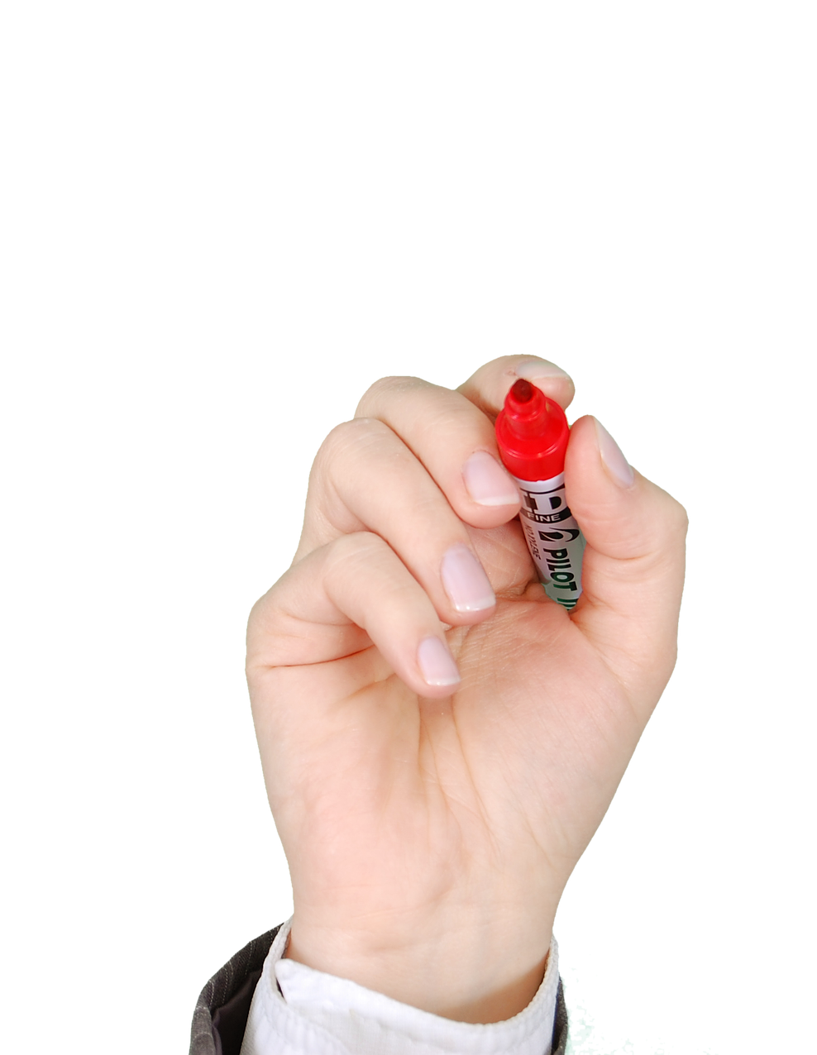
Opdracht / Alternatieve binnenkomer (1)
Je kunt beter eten geven aan mensen die honger hebben, dan zo'n moeilijke Bijbel.
Zonder Bijbel is er geen eeuwig leven.
Notes:
Neem een bericht mee (van de website) van een organisatie die zich bezighoudt met verspreiding van Bijbels. Bijvoorbeeld:
Open Doors / Stichting De Ondergrondse Kerk: Bijbelverspreiding onder vervolgde christenen
GBS: Verspreiding van Gods Woord onder Nederlandse soldaten, in hotels, ziekenhuizen en gevangenissen.
Bij dit bericht kun je, afhankelijk van de doelgroep, verschillende methodes kiezen. Bijvoorbeeld een meer mentale methode voor de denkers (stellingen bediscussiëren) of meer op het hart gerichte methode voor de doeners.
Stellingen
Je kunt beter eten geven aan mensen die honger hebben, dan zo'n moeilijke Bijbel.
Zonder Bijbel is er geen eeuwig leven.

Slide 20
Opdracht / Alternatieve binnenkomer (2)
Voor welke onderstaande zin kies je?
Natuurlijk wil ik hier aan meedoen, omdat...
Geen haar op mijn hoofd die er aan denkt om me hier voor in te zetten, omdat...
Wat zou je concreet kunnen doen?
Notes:
Neem een bericht mee (van de website) van een organisatie die zich bezighoudt met verspreiding van Bijbels. Bijvoorbeeld:
Open Doors / Stichting De Ondergrondse Kerk: Bijbelverspreiding onder vervolgde christenen
GBS: Verspreiding van Gods Woord onder Nederlandse soldaten, in hotels, ziekenhuizen en gevangenissen.
Bij dit bericht kun je, afhankelijk van de doelgroep, verschillende methodes kiezen. Bijvoorbeeld een meer mentale methode voor de denkers (stellingen bediscussiëren) of meer op het hart gerichte methode voor de doeners.
Actie
Voor welke onderstaande zin kies je?
Natuurlijk wil ik hier aan meedoen, omdat...
Geen haar op mijn hoofd die er aan denkt om me hier voor in te zetten, omdat...
Wat zou je concreet kunnen doen?

Slide 21
Opening (2)
Zingen
Psalm 56:5
Bidden
Bijbellezen
Johannes 20:26-31

Slide 22
Bijbelstudie (2)
1. Lezen > Je stelt jezelf de vraag: Wat staat er?
2. Luisteren > Je stelt jezelf de vraag: Wat betekent het?
3. Leren > Je stelt jezelf de vraag: Welke invloed heeft dit op mijn leven?
Notes:
Achtergrond
Leg eerste de context uit. De Heere Jezus is na Zijn opstanding verschenen aan Zijn discipelen. Thomas was er niet bij en hij kan het niet geloven. Hij wil alleen geloven als hij het kan voelen en zien. De discipelen zijn weer bij elkaar en nu is Thomas er ook bij.
Aanwijzingen
Gebruik de driedeling Lezen, Luisteren en Leren om de boodschap van het tekstgedeelte helder te krijgen.
Vragen bij het Bijbelgedeelte
Wat is het doel van Bijbellezen?
God werkt het geloof door Woord en Geest. Wat betekent die uitdrukking?
Hoe zie je in dit gedeelte de werking door Woord en Geest terug?
Wat betekent 'Woord en Geest' voor jouw Bijbellezen?

Slide 23
Bijbelstudie (2)
Wat is het doel van Bijbellezen?
God werkt het geloof door Woord en Geest. Wat betekent die uitdrukking?
Hoe zie je in dit gedeelte de werking door Woord en Geest terug?
Wat betekent 'Woord en Geest' voor jouw Bijbellezen?

